Slide 1

課堂簡報（教師版）
IT04&14 單元六
視像
6.1 擷取視像的方法
6.2 視像的檔案格式
6.3 數碼視像的基本設定
6.4 編輯和處理視像

Slide 2
目錄
 | 學習目標
6.1 | 1. 指出擷取視像的方法。
6.2 | 2. 認識不同的視像檔案格式。
6.3 | 3. 認識數碼視像的基本設定對其質素的影響。
6.4 | 4. 認識編輯和處理視像。
課後練習室 | 一、鞏固知識練習 | 二、應用練習
 | 三、延伸活動

Slide 3

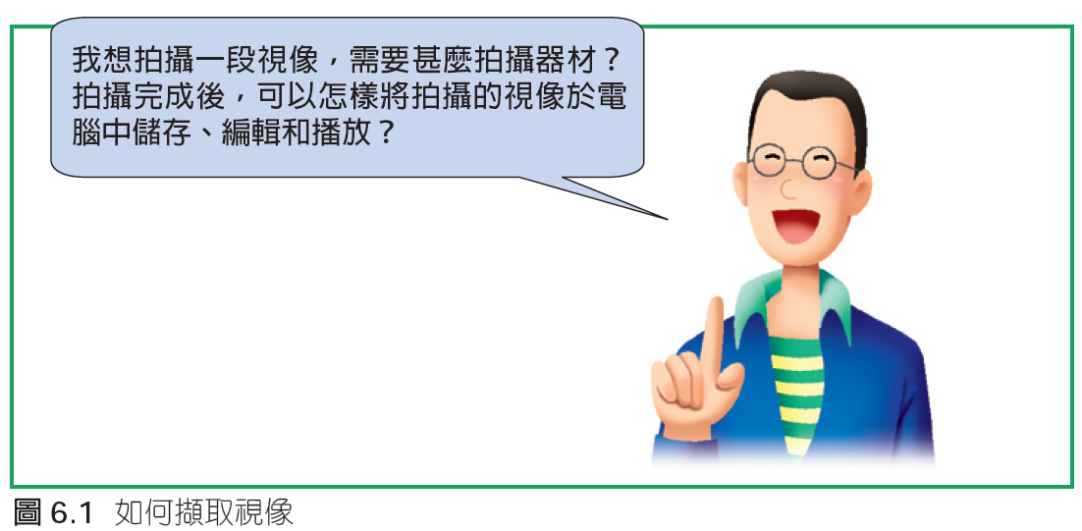
目錄
我們可以利用數碼相機或智能電話進行拍攝，然後利用記憶卡或快閃
記憶體儲存，連接至電腦後便可播放，然後利用視像編輯軟件進行編輯。
（建議答案）

Slide 4


6.1 擷取視像的方法
目錄
我們可利用具備拍攝功能的裝置，例如數碼視像攝錄機、數碼相機、智能電話、平板電腦、網絡攝影機等，來擷取所需視像，並儲存至記憶卡或硬碟。
另外，我們亦可從網上下載視像檔案，作編輯或其他用途。
capture

Slide 5
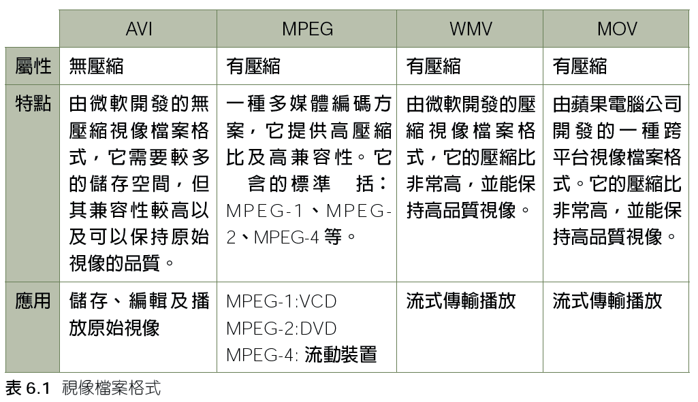

6.2 視像的檔案格式
目錄
除了上述視像檔案格式，你還知道其他視像檔案格式嗎？試舉出兩個例子。
RM、ASF、3PG（其中兩項，或其他合理答案）

Slide 6


6.3 數碼視像的基本設定
目錄
6.3.1 解像度
解像度是按畫面中的像素數量和像素密度而定，當像素愈多，或像素密度愈高，解像度就愈高。
一般而言，電腦屏幕的解像度分為1920×1080、2560×1600、3440×1440，製作視像時要注意解像度愈高，視像的畫質亦愈高，但檔案大小亦相對地增加。

Slide 7
目錄
6.3.2 影格速率
在視像中一個影格稱為幀，影格速率（幀速率）是每秒播放的影格數量，其單位為每秒多少幀(fps)。
影格速率愈高，則每秒播放的影格愈多，視像的流暢度亦相對愈佳，但視像的檔案大小也隨之增加。
香港常用的高清電視的影格速率是50fps，所以我們在擷取視像時，一般會設定大約每秒擷取50至60幀。
High Definition (HD)

Slide 8
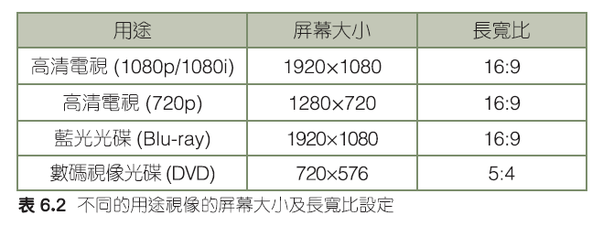





目錄
6.3.3 屏幕大小
當我們在設定視像的屏幕大小時，必須留意視像的用途及播放裝置。
如把視像在播放裝置中放大，由於像素沒有增多，視像便會變得模糊。

Slide 9


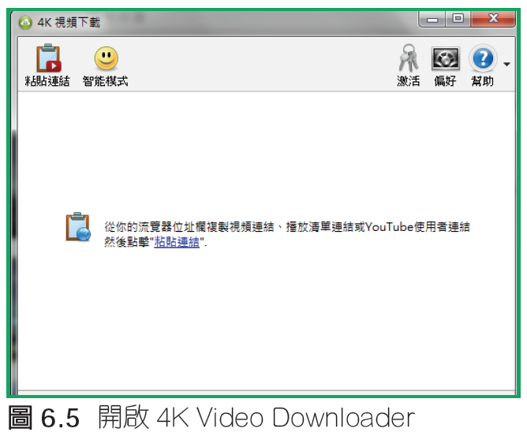








目錄
利用4k Video Downloader從YouTube下載影片。
1
下載並安裝4k Video Downloader。
https://www.4kdownload.
com/products/product-
videodownloader
2
開啟4K Video Downloader。

Slide 10
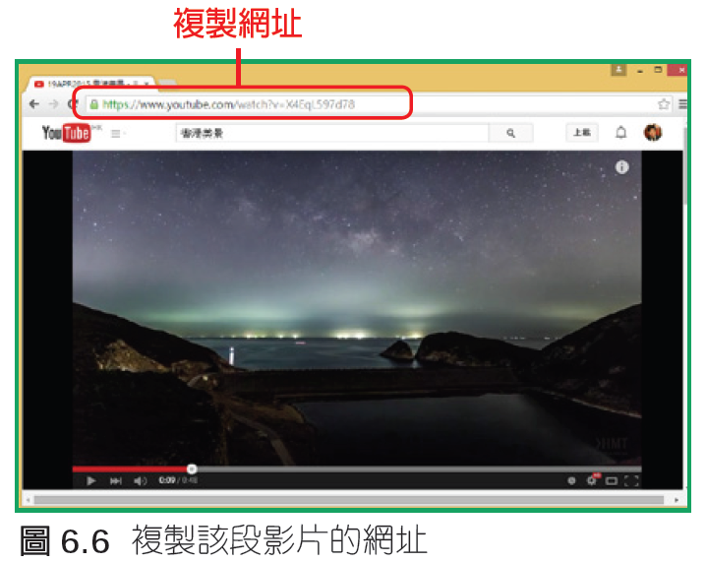
目錄
3
開啟網頁www.youtube.com，輸入「香港美景」，並選取其中一段合適的影片。複製該段影片的網址。

Slide 11
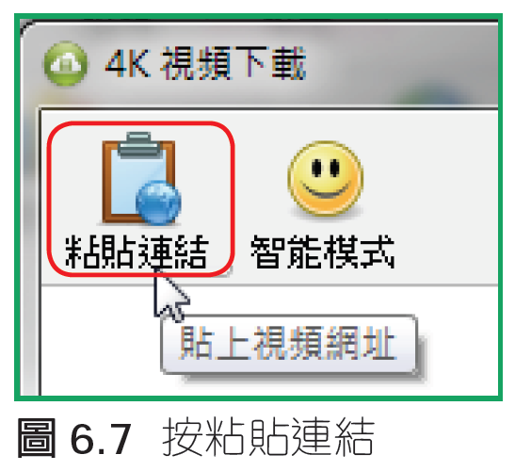
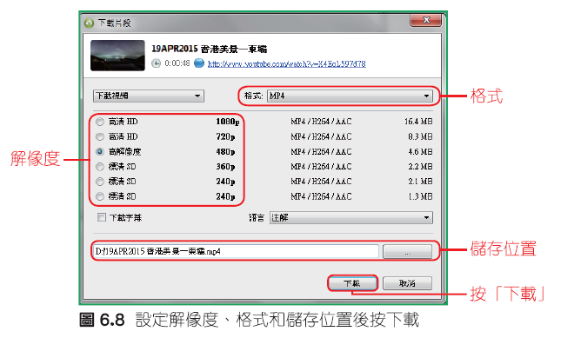
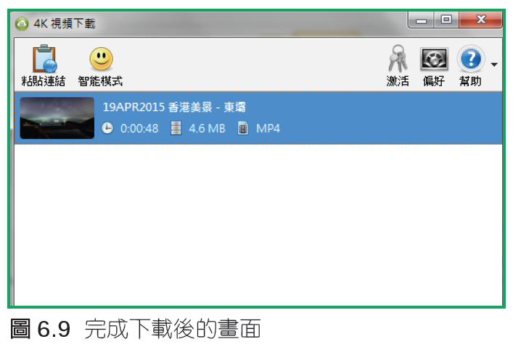
目錄
4
於4K Video Downloader上，按粘貼連結。
5
6
選取適當的解像度、格式和儲存位置，然後按下載。
下載完成。

Slide 12
6.4 編輯和處理視像
目錄
利用視像編輯軟件，我們可以在電腦上進行視像剪輯、製作字幕、配樂和加上特效等。
市面上的視像編輯軟件有：Movie Maker、Corel VideoStudio、Adobe Premiere、Apple iMovie等。

Slide 13

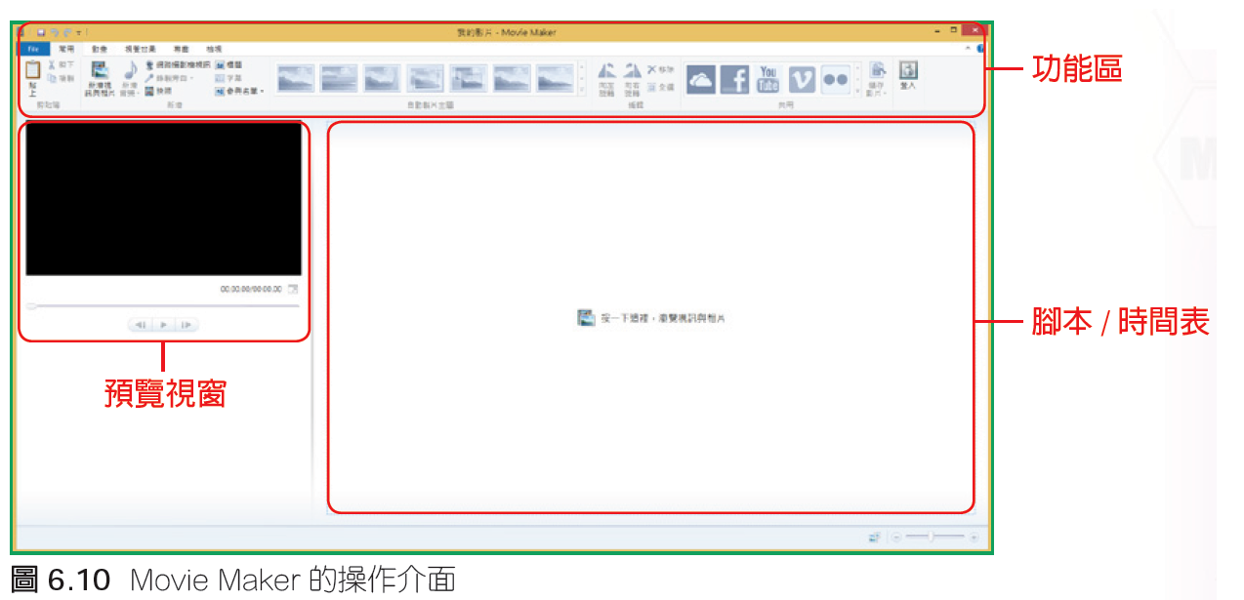
目錄
運用視像編輯軟件Movie Maker 來製作一段以「香港美景」為主題的視像。
1
Movie Maker 的操作介面

Slide 14
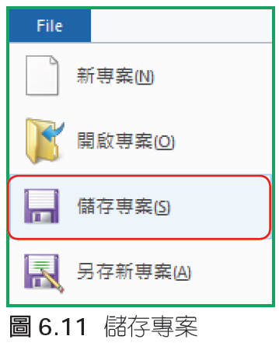
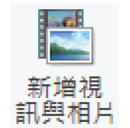

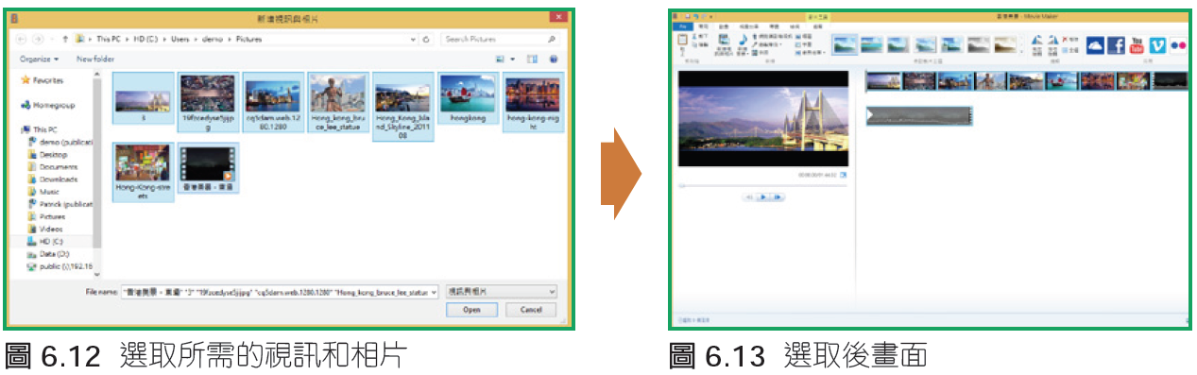
目錄
2
以檔案名「香港美景」來儲存專案至多媒體材料的同一資料夾內。
3
於功能區上按 或於腳本窗格內，點選 。
於新增視訊與相片視窗內，選取所需的視訊和相片，然後按開啟舊檔。

Slide 15

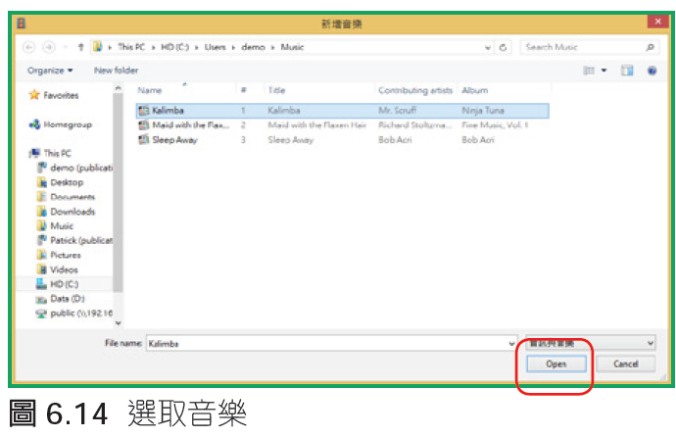
目錄
4
於功能區上按 ，於新增音樂視窗內，選取所需音樂，然後按Open。
5
分割剪輯
我們可以利用分割功能，把視訊分割為兩個較小的片段，以便移除不必要的片段或加入特別效果。
Split

Slide 16
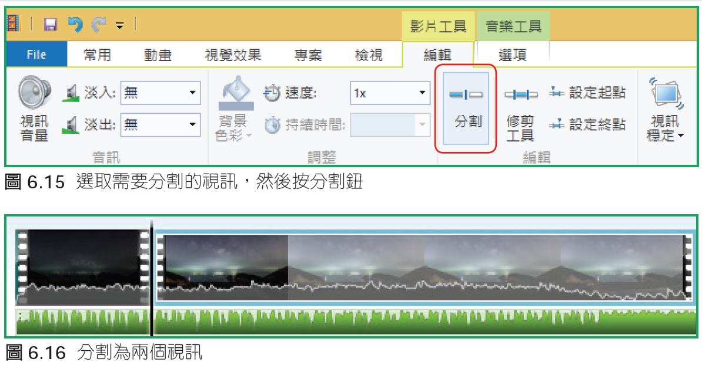
目錄
首先選取需要分割的視訊，然後按預覽視窗內的播放鈕，確定分割位置，在功能區內按分割，便可把視訊分割為兩個視訊，然後可按需要對視訊進行複製或移除。

Slide 17
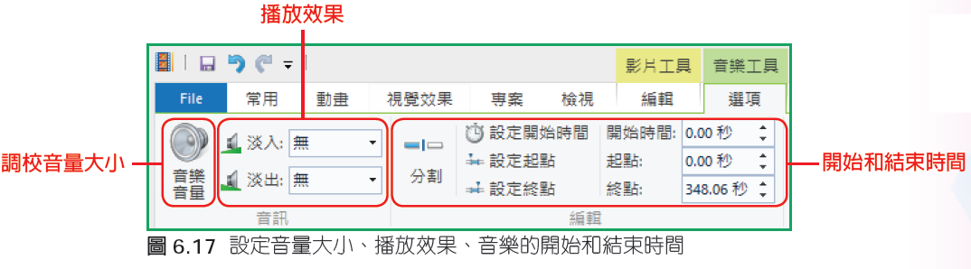
目錄
6
音樂處理
(1) 我們可以利用音樂工具內的功能，調整音樂的音量大小、
播放效果、設定開始和結束時間等。

Slide 18
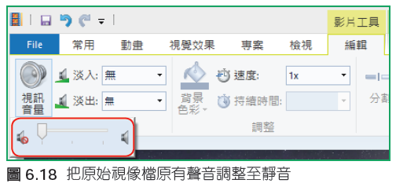
目錄
另外，若原始視像檔包含聲音，可運用視訊工具內的 視訊音量，把原有聲音調整至靜音。

Slide 19
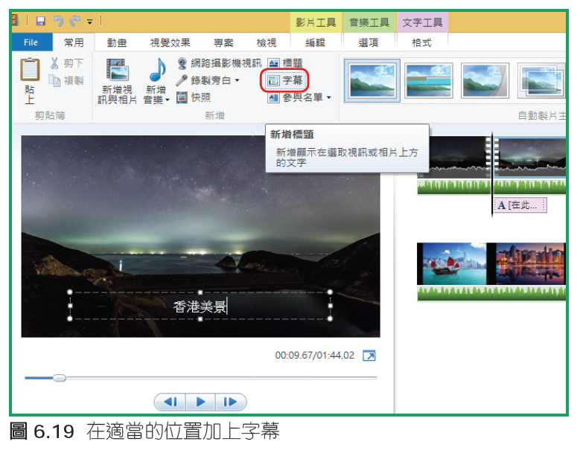
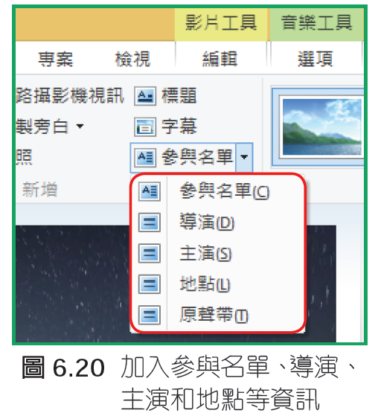
目錄
7
新增字幕和參與名單
(1) 我們可以按需要在影
片的適當位置加上字
幕。在選取適當位置
後，按功能區內的字
幕，輸入主題「香港
美景」。
(2) 我們亦可點選參與名單，
於影片末段按需要加入資訊。

Slide 20
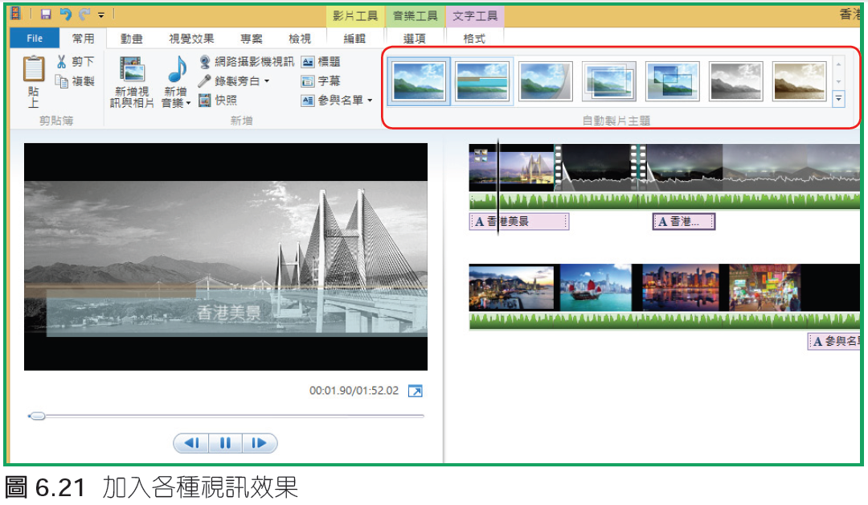
目錄
8
視訊效果
我們可按需要在不同的剪輯上加入各種視訊效果，例如轉換效果（或稱過渡效果）和取景位置調整及縮放。我們只需選取指定的片段或圖片，按適當的特效按鈕，然後在預覽視窗內預覽效果。

Slide 21
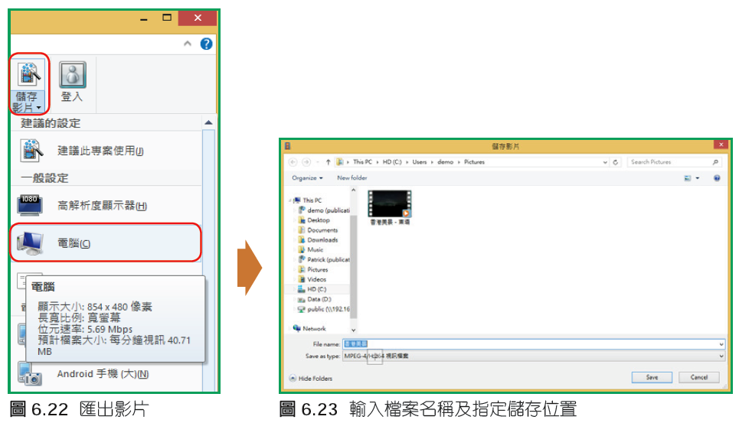
目錄
9
匯出影片
完成影片編輯後，我們可以把影片匯出成WMV格式，然後儲存。
Export
(1) 按功能區內的儲存影片，選電腦。於儲存影片視窗內，
輸入檔案名稱及指定儲存位置，然後儲存。

Slide 22
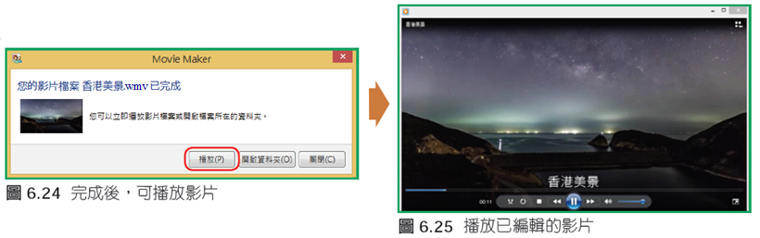
目錄
(2) 電腦完成影片儲存後，我們只需按播放鈕，便可播放
影片。

Slide 23

目錄
擷取視像的方法
我們可利用具備拍攝功能的裝置，例如數碼視像攝錄機、數碼相機、智能電話、平板電腦、網絡攝影機等，擷取所需視像。另外，亦可從網上下載視像檔案，以作編輯或其他用途。
常見的視像檔案格式
檔案格式包括AVI、MPEG、WMV和MOV等。
數碼視像的基本設定
解像度：按像素的數量和像素的密度而定。像素愈多，或像素的密度愈高，解像度就愈高。解像度愈高，畫質愈高，檔案大小亦愈大。

Slide 24
目錄
影格速率（幀速率）：即每秒所播放的影格數量。當影格速率愈高，視像的流暢度相對愈佳，但檔案大小會增加。
屏幕大小：不同播放裝置有不同的屏幕大小，屏幕愈大，影像便會放大，但像素若沒有相應增多，影像便會變得模糊。
編輯和處理視像
利用視像編輯軟件，我們可以在電腦上進行視像剪輯、製作字幕、配樂和加上特效等。

Slide 25

一、鞏固知識練習
目錄
在橫線上填寫適當的答案。
寫出三項能夠擷取視像的裝置。
試舉出三種常見的視像檔案格式。
香港常用的高清電視的影格速率（幀速率）是 。
解像度是按畫面中 的數量或密度所定。
試舉出兩個常見的影像編輯軟件。
智能電話、平板電腦、數碼相機、網絡攝影機。（其中三項，或其他合理答案）
AVI、MPEG、WMV、MOV 等。（其中三項）
50 fps
像素
Adobe Premiere, Movie Maker, Corel Video Studio, Corel Media Studio 等。（其中兩項）

Slide 26
二、應用練習
目錄
試拍攝一段約三至五分鐘有關推廣校園環保的宣傳短片，並利用擷取工具將它傳送至電腦。（注意擷取影片時的解像度、影格速率及屏幕大小）

Slide 27
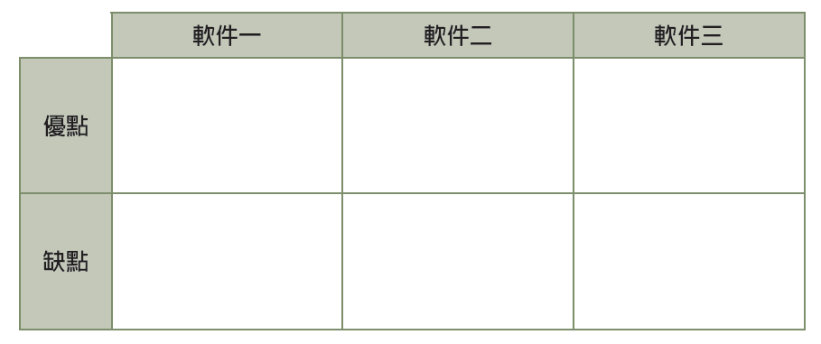
三、延伸活動
目錄
試分組利用三個不同的影像編輯軟件擷取相同的影片，比較它們的優點與缺點，並在班中匯報及分享。

Slide 28
-完-

Slide 29

目錄
如使用流式傳輸的視像，則需要把解像度降低，例如640×480，以降低檔案大小及下載時間。
返回

Slide 30
目錄
在擷取視像時，我們必須小心選擇影格速率，在保持畫質的同時，亦要注意檔案大小。
返回

Slide 31
目錄
教師可指出視像還講究聲音的質素，當採樣頻率和解析度愈大，聲音的質素愈高， 但檔案大小亦愈大。
返回

Slide 32
目錄
教師提醒學生，下載YouTube影片或會牽涉版權問題，所有下載的影片只適宜作個人觀看用途，未經版權持有人同意，不得發佈或轉載，以免觸犯法例。
返回

Slide 33
目錄
老師可要求學生於上課前先搜集相關的相片、視像和音樂。
返回

Slide 34
目錄
可以按鍵盤上的Ctrl或Shift鍵來選取多張圖片和視訊。
返回

Slide 35
目錄
在製作影片時，我們還可利用「圖層」(Layer) 功能，把文字、圖片或影片放在原有影片上，達至「畫中畫」的效果。
由於Movie Maker 是一個初階的影片編輯軟件，未有提供圖層功能。
若要運用圖層功能製作影片特效， 我們可運用進階的影片編輯軟件，例如：Adobe Premiere 、VSDC Free Video Editor 等。
返回

Slide 36
目錄
老師可利用此活動進行跨學科活動。
返回

Slide 37
目錄
近年，數碼視像攝錄機能夠把視像儲存為數碼格式，並以記憶卡來取代磁帶作為儲存設備，然後直接以USB傳輸線把數碼視像攝錄機連接至電腦的USB連接埠，能快捷地傳輸至電腦作剪輯及播放用途。
Storage Device
返回

Slide 38
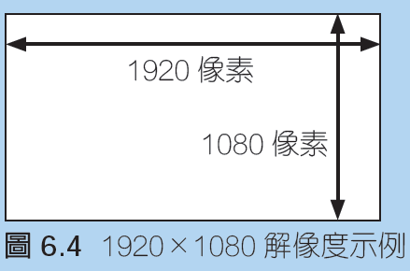
目錄
解像度的意思，是指畫面中的寬和高的像素數目。
返回

